Slide 1
Cours d’accompagnement au PE Sur le travail en mode projet et les attendus du PE
13 septembre 2017
Laurent BLANC – laurent.blanc@ec-lyon.fr
avec de (très) nombreux emprunts à Emmanuel RIGAUD

Slide 2
Introduction
Objectifs spécifiques du PE :
- identifier et bien poser un problème
- pratiquer les outils bibliographiques
- exercer sa créativité scientifique, technique, organisationnelle
innovation
2

Slide 3
Introduction
Objectifs spécifiques du PE :
- identifier et bien poser un problème
- pratiquer les outils bibliographiques
- exercer sa créativité scientifique, technique, organisationnelle
- pratiquer la conduite de projet en équipe
- développer sa comm. écrite et orale, en s’adaptant au public
- interagir avec l’environnement école et / ou extérieur
innovation
GP - Comm
3

Slide 4
Introduction
Objectifs spécifiques du PE :
- identifier et bien poser un problème
- pratiquer les outils bibliographiques
- exercer sa créativité scientifique, technique, organisationnelle
- pratiquer la conduite de projet en équipe
- développer sa comm. écrite et orale, en s’adaptant au public
- interagir avec l’environnement école et / ou extérieur
- conduire une étude dans la durée
- mettre en œuvre les moyens requis
- produire le livrable demandé
innovation
GP - Comm
réalisation
4

Slide 5
Introduction
Objectifs spécifiques du PE :
- identifier et bien poser un problème
- pratiquer les outils bibliographiques
- exercer sa créativité scientifique, technique, organisationnelle
- pratiquer la conduite de projet en équipe
- développer sa comm. écrite et orale, en s’adaptant au public
- interagir avec l’environnement école et / ou extérieur
- conduire une étude dans la durée
- mettre en œuvre les moyens requis
- produire le livrable demandé
Objectifs de ce cours :
- définir « travail en mode projet » + organisation et outils associés
- relier entreprise ↔ PE (détaillées dans les cadres gris)
- préciser les attendus du PE
- servir de référence en cours d’année
innovation
GP - Comm
réalisation
5

Slide 6
Plan du cours
Principes généraux du management de projet
A.1 Qu’est-ce qu’un projet ?
A.2 Phasage d’un projet
A.3 Les acteurs d’un projet
B. Genèse d’un projet d’innovation
C. Démarrage : construction du référentiel de gestion du projet
D. Réalisation et clôture du projet
6

Slide 7
A. Principes généraux du management de projet
A.1 Qu’est-ce qu’un projet ?
Définitions
« Un projet est un processus unique (…), comportant des dates de début et de fin, entrepris dans le but d'atteindre un objectif conforme à des exigences spécifiques, incluant des contraintes de délais, de coûts et de ressources » (norme FD X 50-115, 2002).
« Un projet est déﬁni et mis en œuvre pour élaborer la réponse au besoin d'un utilisateur, d'un client ou d'une clientèle » (norme NF X 50-105, 1991).
« Un projet est caractérisé par : la satisfaction d'un besoin spéciﬁque, un objectif autonome, un caractère novateur » (norme NF X 50-105, 1991).
« Un projet (…) implique un objectif et des actions à entreprendre avec des ressources données » (norme NF X 50-105, 1991).
« Système complexe (…) d'intervenants, de moyens et d'actions (AFITEP, Dictionnaire de management de projet, AFNOR éditeur, 2e éd., p. 4.)
7
Wikipedia : https://fr.wikipedia.org/wiki/Projet

Slide 8
A. Principes généraux du management de projet
A.1 Qu’est-ce qu’un projet ?
Définitions
« Un projet est un processus unique (…), comportant des dates de début et de fin, entrepris dans le but d'atteindre un objectif conforme à des exigences spécifiques, incluant des contraintes de délais, de coûts et de ressources » (norme FD X 50-115, 2002).
« Un projet est déﬁni et mis en œuvre pour élaborer la réponse au besoin d'un utilisateur, d'un client ou d'une clientèle » (norme NF X 50-105, 1991).
« Un projet est caractérisé par : la satisfaction d'un besoin spéciﬁque, un objectif autonome, un caractère novateur » (norme NF X 50-105, 1991).
« Un projet (…) implique un objectif et des actions à entreprendre avec des ressources données » (norme NF X 50-105, 1991).
« Système complexe (…) d'intervenants, de moyens et d'actions (AFITEP, Dictionnaire de management de projet, AFNOR éditeur, 2e éd., p. 4.)
3 composantes et 6 caractéristiques communes à tous les projets
couple idée – besoin décliné en objectifs (qualité - délais - coûts)
unicité et non-répétition (car le besoin est spécifique)
risques à maîtriser, liés à la nouveauté (apprentissage et itérations)
début - fin (délais)
complexité / compétences diverses
ressources à gérer de manière autonome
Qualité du produit
Coûts & ressources
Délais
8
Wikipedia : https://fr.wikipedia.org/wiki/Projet

Slide 9
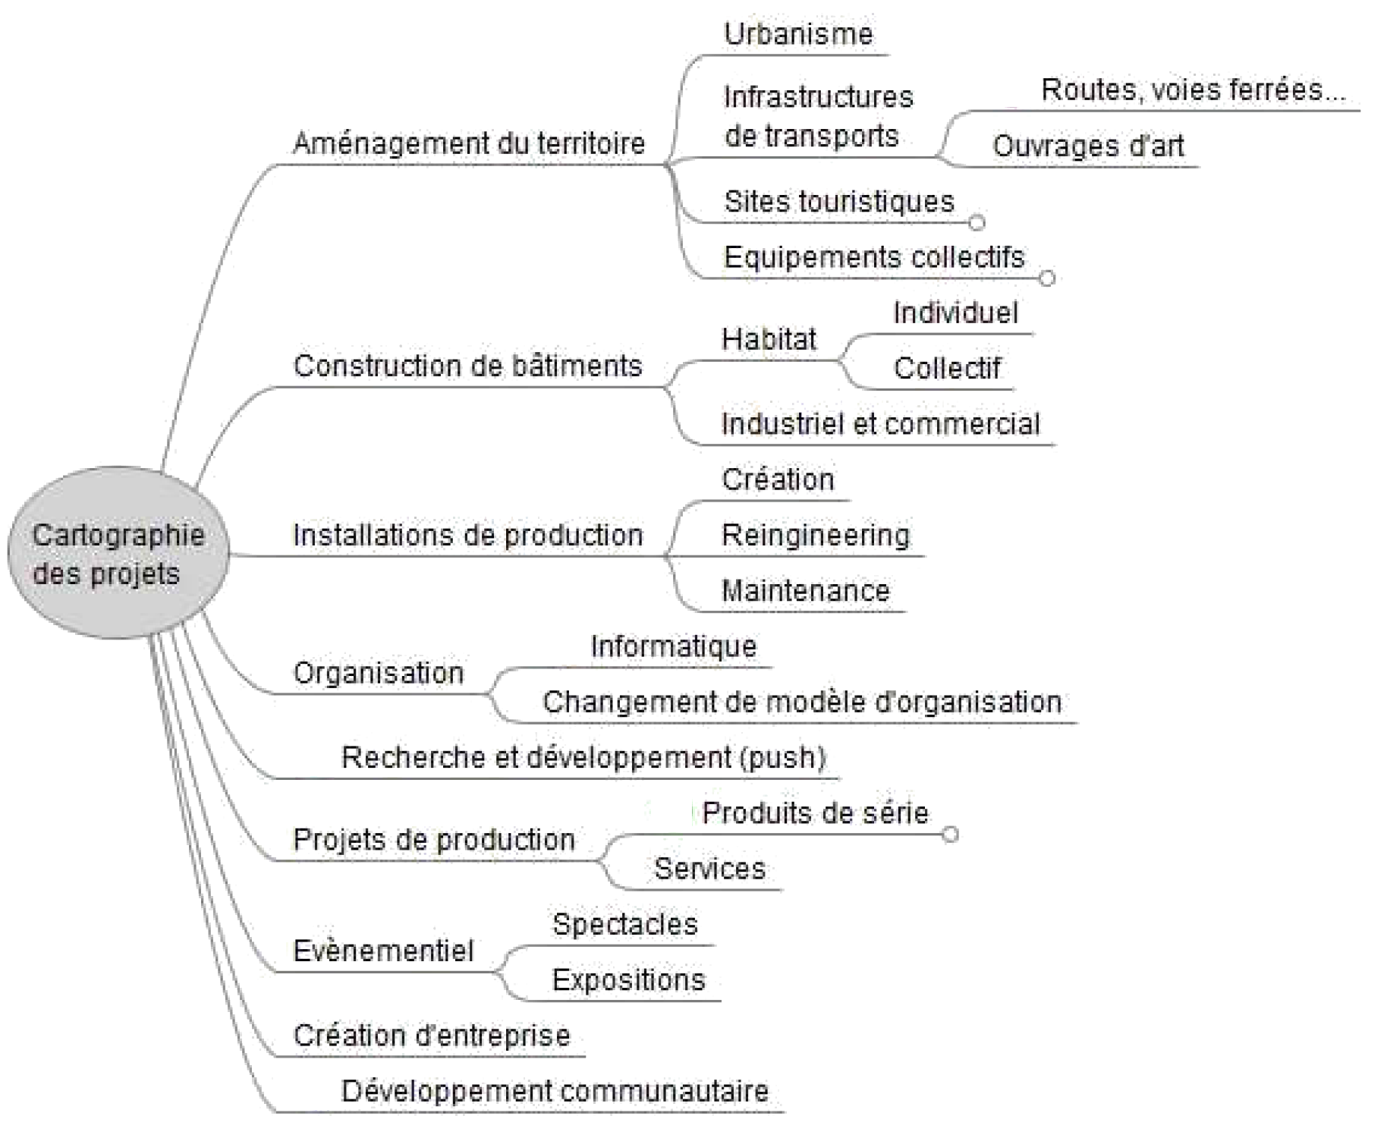
A. Principes généraux du management de projet
A.1 Qu’est-ce qu’un projet ?
Typologie des projets
9
http://www.innovaxion.net/fiches-pedagogiques/ (Typologie des projets)

Slide 10
A. Principes généraux du management de projet
A.1 Qu’est-ce qu’un projet ?
Gestion des activités en « mode projet » vs en « mode opérationnel »
 | Projet | Opérations
Univers | Innovant, inconnu Créer les futures activités | Processus défini et stable Maintenir les activités existantes
Processus | Temporaire, unique (un début, une fin) | Processus répétitif
Incertitude | Forte (facteurs extérieurs non contrôlables | Faible (surtout liée à des facteurs connus, internes)
Flux de trésorerie | Négatif il faut investir avant d’avoir un retour | Positif le fonctionnement dégage un bénéfice
Difficulté | Gérer un « saut dans l’inconnu » complexe | Intervenir rapidement en cas de blocage
10
Adapté de https://fr.wikipedia.org/wiki/Projet

Slide 11
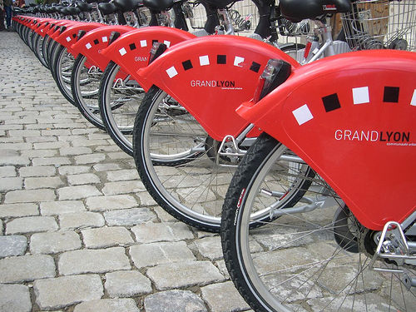
A. Principes généraux du management de projet
A.1 Qu’est-ce qu’un projet ?
Exemple de projet : mise en place des Vélo’V
Commanditaires : les villes de Lyon et Villeurbanne, dans le cadre d’un contrat de renouvellement du mobilier urbain (panneaux d’affichage et abribus)
11

Slide 12
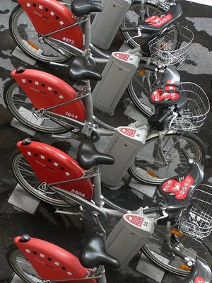
A. Principes généraux du management de projet
A.1 Qu’est-ce qu’un projet ?
Exemple de projet : mise en place des Vélo’V
Caractère innovant
- JC DECAUX en 2005 = fabrication, implantation et gestion de mobiliers urbains (abribus, panneaux publicitaires, WC publics)
- JC DECAUX en 2014 = intégration des Vélos Libre Service au catalogue (+ de 30 villes équipées en France)
Une échéance : fin juin 2005
- Succès plus attendu en été qu’en hiver
- Période de moindre circulation automobile
(propice à l’intégration d’un nouveau mode de transport)
12

Slide 13
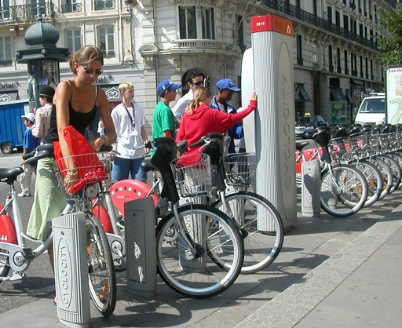
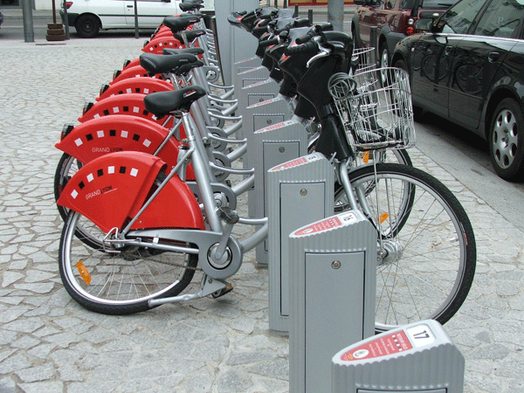
A. Principes généraux du management de projet
A.1 Qu’est-ce qu’un projet ?
Exemple de projet : mise en place des Vélo’V
Des compétences diverses
- Mécanique (fabriquer, entretenir et réparer des vélos)
- Génie civil (stations d’accueil, réseaux)
- Systèmes d’informations en temps réel (communication avec les stations, gestion des locations, taux de remplissage des stations)
- Marketing, communication, service clientèle …
Des risques à maîtriser
- Quel succès va rencontrer l’opération ?
- Quel coût lié à l’entretien du matériel ?
- Quel coût lié à la régulation des flux ?
13

Slide 14
A. Principes généraux du management de projet
A.2 Les acteurs d’un projet
En phases de veille et d’exploration puis en phase de sélection
Maîtrise d’ouvrage
(Commanditaire)
+ assistance à maîtrise d’ouvrage (interne ou externe)
Définit les objectifs
Exprime les besoins
Finance
Contrat de
Maîtrise d’œuvre
Contrat de prestations,
de fournitures, de travaux
Maîtrise d'œuvre
(Coordinateur = chef de projet)
Réalisateurs
(Equipe Projet, sous-traitants, fournisseurs)
Exécution des
contrats
Réalisent le projet

Slide 15
A. Principes généraux du management de projet
A.2 Les acteurs d’un projet
Du démarrage proprement dit à la clôture : le management d’un projet
Maîtrise d’ouvrage
(Commanditaire)
+ assistance à maîtrise d’ouvrage (interne ou externe)
Définit les objectifs
Exprime les besoins
Finance
Contrat de
Maîtrise d’œuvre
Contrat de prestations,
de fournitures, de travaux
NB : interaction
à DOUBLE-SENS !
Maîtrise d'œuvre
(Coordinateur = chef de projet)
Réalisateurs
(Equipe Projet, sous-traitants, fournisseurs)
Exécution des
contrats
Réalisent le projet

Slide 16
A. Principes généraux du management de projet
A.2 Les acteurs d’un projet
Exemple de projet : mise en place des Vélo’V
Maîtrise d’ouvrage
Villes de Lyon et Villeurbanne
Contrat de
Maîtrise d’œuvre
Contrat de prestations,
de fournitures, de travaux
Maîtrise d'œuvre
JC Decaux
Réalisateurs
JC Decaux
+ nombreuses entreprises et fournisseurs
Exécution des
contrats
Réalisent le projet
Autres parties prenantes
Usagers de la voirie (automobilistes en circulation ou stationnement, piétons …)

Slide 17
A. Principes généraux du management de projet
A.2 Les acteurs d’un projet
Organisation du groupe de PE
Le travail s’articule en deux grandes périodes, de longueur relative variable
1/ émergence et questionnement sur le lancement :
- rôle d’assistance à maîtrise d’ouvrage, organisation libre
2/ travail de projet proprement dit :
- organisation de type projet (chef de projet, répartition des responsabilités…)
Le commanditaire*
(maître d’ouvrage)
Les élèves (maître d’œuvre et réalisateurs)
NB : interaction
à DOUBLE-SENS !
Le tuteur*
Le Conseiller en Gestion de Projet
Le Conseiller
en Communication
L'équipe pédagogique
* éventuellement la même personne
17

Slide 18
A. Principes généraux du management de projet
A.3 Phasage d’un projet
Emergence des idées de projet
Avant - projet
Projet
Démarrage
Réalisation
Clôture
Phase de veille et d’exploration
Phase 1 Sélection
Phase 2 Définition
Phase 3 Conception
Phase 4 Réalisation
Phase 5 Exploitation
Bilan et capitalisation
(du projet)

Slide 19
Plan du cours
Principes généraux du management de projet
Genèse d’un projet d’innovation
B.1 Les sources de la créativité
B.2 Analyse et classement des idées de projet
C. Démarrage : construction du référentiel de gestion du projet
D. Réalisation et clôture du projet
19

Slide 20
B. Genèse : faire émerger et sélectionner un projet d’innovation
Emergence des idées de projet
Avant - projet
Projet
Démarrage
Réalisation
Clôture
Phase de veille et d’exploration
Phase 1 Sélection
Phase 2 Définition
Phase 3 Conception
Phase 4 Réalisation
Phase 5 Exploitation
Bilan et capitalisation
(du projet)
Mots-clefs :
innovation, créativité, environnement, acteurs, besoin, contextualisation, usages
Mots-clefs :
opportunité (faisabilité, viabilité, désirabilité), risque à faire (ou pas)
Jalon :
décision de réaliser le projet

Slide 21
B. Genèse : faire émerger et sélectionner un projet d’innovation
B.1 Les sources de la créativité
Issue des services spécialisés : chercheurs, développeurs, experts marketing
exemple : PC d’IBM, jouets SMOBY
Issue de la stratégie de l’entreprise : l’innovation programmée (« top down »)
exemple : « Google et la Google-Car », « Tesla et Space-X »
d’après S. Fernez-Walch, F. Romon. Management de l’innovation, 2013

Slide 22
B. Genèse : faire émerger et sélectionner un projet d’innovation
B.1 Les sources de la créativité
Issue de tous les salariés de l’entreprise, des utilisateurs et des designers (« bottom up »)
innovation participative :
exemple : intéressement à l’invention d’un nouvel outil (chaînes de montage PSA)
marketing collaboratif :
exemple : Challenge de l’Idée, faiseurs de tendances
appel à des designers :
structuration de l’innovation par le design : le Design Thinking (Brown, 2006)
d’après S. Fernez-Walch, F. Romon. Management de l’innovation, 2013

Slide 23
B. Genèse : faire émerger et sélectionner un projet d’innovation
B.2 Analyse et classement des idées de projet
Transition entre la phase « d’émergence des idées » et la phase d’avant-projet
- la phase 0 est « floue » , projet = investissement avant de devenir source de valeur ajoutée
exemple : BlaBlaCar, des débuts anecdotiques au succès commercial
- pour chaque projet envisagé, la stratégie est explicitée, incarnée en concepts
exemple : la salade prête à l’emploi
- concept marketing / besoin : une nourriture sans préparation et saine
- concept technologique : un mode de conservation sous atmosphère contrôlée
- concept de design / perception : un emballage transparent, pour visualiser la fraîcheur
- la phase 1, l’avant-projet est une phase d’analyse, de tri et de sélection
-> avant tout : analyse d’antériorité (pour ne pas « réinventer la poudre » !!)
exemple d’après S. Fernez-Walch, F. Romon. Management de l’innovation, 2013

Slide 24
B. Genèse : faire émerger et sélectionner un projet d’innovation
B.2 Analyse et classement des idées de projet
La phase d’avant-projet questionne selon une grille de critères pour :
Situer le projet dans son contexte
- besoins,
- intérêt commercial d’une nouvelle technologie,
- facteurs de différenciation du produit,
Etablir un bilan des ressources
- internes / externes, opportunités de partenariats
- faisabilité technique
Scénariser et analyser les risques
- approche heuristique, simulation, retour d’expérience
Penser la valorisation des résultats obtenus
- gains financiers, techniques, intellectuels, en termes d’image…
Estimer le coût complet du projet
- rentabilité, au sens large
-> cette analyse de faisabilité, viabilité, désirabilité conduit à une analyse multicritères pour trier puis choisir
d’après Sylvie Mira-Bonnardel, ECL

Slide 25
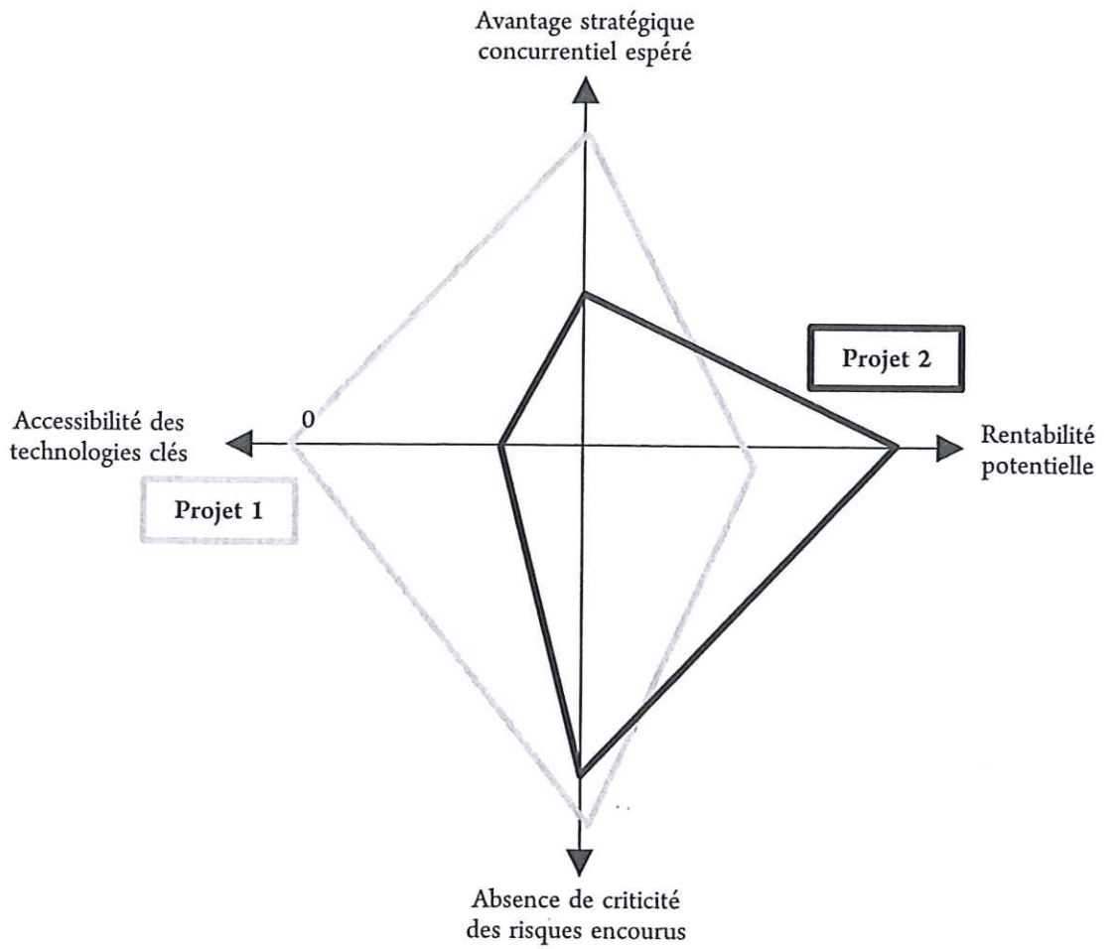
B. Genèse : faire émerger et sélectionner un projet d’innovation
B.2 Analyse et classement des idées de projet
Exemple de représentation graphique pour comparer deux projets potentiels d’innovation
S. Fernez-Walch, F. Romon. Management de l’innovation, 2013

Slide 26
B. Genèse : faire émerger et sélectionner un projet d’innovation
B.1 Les sources de la créativité
En PE, pour une partie des sujets « ouverts à reformulation »,
un exemple d’accompagnement à la créativité : le Design Thinking (DT)
« Le Design Thinking est un mode de pensée qui utilise la sensibilité du designer et ses méthodes afin de satisfaire les besoins des utilisateurs ».
Points-clés de la méthode
Centrée sur l’humain, ses besoins et ses préférences (sans négliger la rentabilité et la technique !)
Exploite précocement expériences et prototypes
Elargit l’écosystème d’innovation (co-création avec clients et usagers)
26
d’après S. Fernez-Walch, F. Romon. Management de l’innovation, 2013

Slide 27
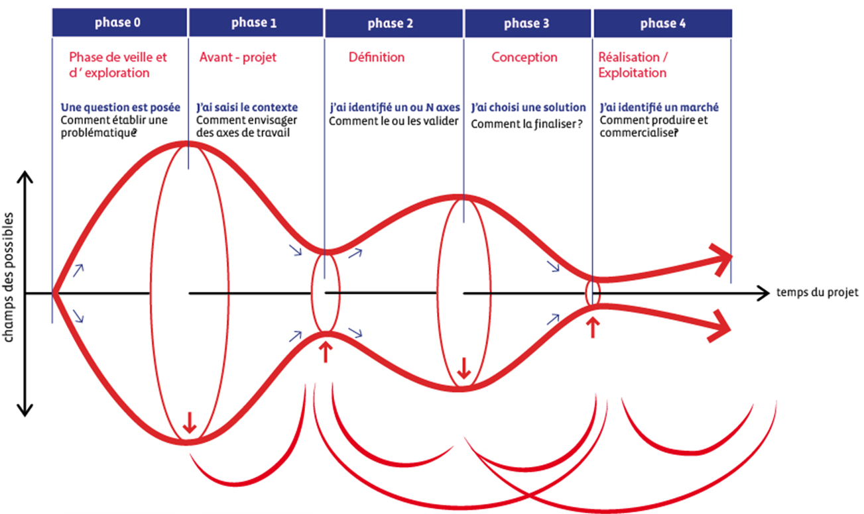
Le Design Thinking, un mode de pensée pour le projet
27

Slide 28
Plan du cours
Principes généraux du management de projet
Genèse d’un projet d’innovation
Démarrage : construction du référentiel de gestion du projet
C.1 Organisation du travail en mode projet
C.2 Formalisation des objectifs : le Cahier des Charges Fonctionnel
C.3 Les éléments de structuration, d’organisation : tâches et responsabilités
C.4 Les éléments de planification
C.5 Le budget
D. Réalisation et clôture du projet
28

Slide 29
C. Démarrage : construire le référentiel de gestion du projet
Emergence des idées de projet
Avant - projet
Projet
Démarrage
Réalisation
Clôture
Phase de veille et d’exploration
Phase 1 Sélection
Phase 2 Définition
Phase 3 Conception
Phase 4 Réalisation
Phase 5 Exploitation
Bilan et capitalisation
(du projet)
Mots-clefs :
innovation, créativité, environnement, acteurs, besoin, contextualisation, usages
Mots-clefs :
opportunité (faisabilité, viabilité, désirabilité), risque à faire (ou pas)
Mots-clefs :
fiche de lancement, objectifs - CdCf
Mots-clefs :
structuration des tâches, budget, planning
Jalon :
décision de réaliser le projet
Jalon :
validation du CdCf
Jalon :
validation du référentiel

Slide 30
C. Démarrage : construire le référentiel de gestion du projet
C.1 Organisation du travail en mode projet
Cette organisation se traduit par
- la mise en place de mécanismes de structuration (qui ?)
chef de projet, groupe de projet, structures de reporting
- la mise en place de processus de décision plus ou moins formalisés (quoi ?)
revues de projet, jalons, processus go / no go etc
- l’utilisation d’une « boite à outils » (comment ?)
fiche de lancement, cahier des charges, diagramme de Gantt, budget

Slide 31
C. Démarrage : construire le référentiel de gestion du projet
C.1 Organisation du travail en mode projet
Cette organisation se traduit par
- la mise en place de mécanismes de structuration (qui ?)
chef de projet, groupe de projet, structures de reporting
- la mise en place de processus de décision plus ou moins formalisés (quoi ?)
revues de projet, jalons, processus go / no go etc
- l’utilisation d’une « boite à outils » (comment ?)
fiche de lancement, cahier des charges, diagramme de Gantt, budget
Le chef de projet
Il rapporte directement au Commanditaire au cours de réunions régulières.
Devant le Commanditaire, il a la responsabilité de l'avancement général du projet.
Il organise l'équipe projet en définissant les rôles et responsabilités de chacun.
Il dirige et anime l'équipe projet.
Il contrôle la communication autour du projet.

Slide 32
C. Démarrage : construire le référentiel de gestion du projet
C.1 Organisation du travail en mode projet
Le triptyque Coûts – Délais – Qualité : les indicateurs pour gérer un projet
élevés
courts
Coûts (Salaires,
investissements,
amortissement
missions, …)
Délais (date de fin imposée,
pénalités de retard…)
faibles
longs
0%
Performance - Qualité
100%
http://gestiondeprojet.pm , R. Bachelet, Ecole Centrale de Lille

Slide 33
C. Démarrage : construire le référentiel de gestion du projet
L’accompagnement au démarrage du PE
TD 1 et 2 : amorcer la construction du référentiel de gestion du projet
TD 1 (bibliothécaire) : recherche bibliographique
- ressources documentaires pour monter en compétences sur le sujet
- pistes méthodologiques de questionnement pour le cadrage :
TD 2 (conseiller Com) : appropriation
de la problématique (contexte)
et du besoin (usages)
- rédaction de la « fiche de lancement »
- puis échange avec le commanditaire, validation & compléments
33

Slide 34
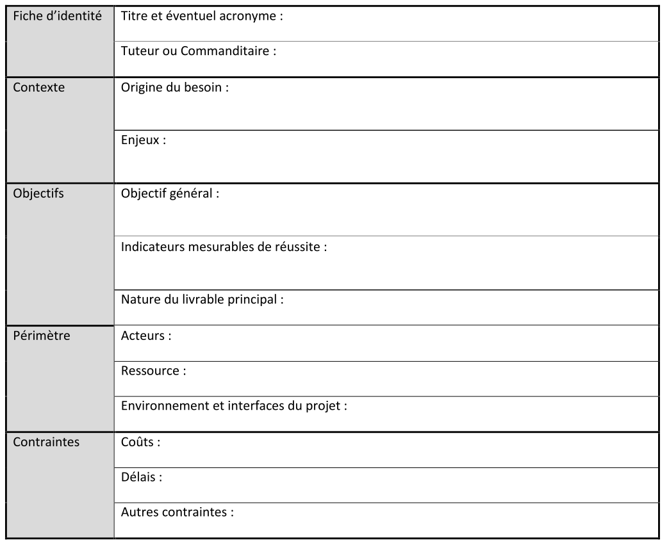
C. Démarrage : construire le référentiel de gestion du projet
L’accompagnement au démarrage du PE (bibliothécaire et conseiller Com).
TD 1 et 2 : amorcer la construction du référentiel de gestion du projet
34

Slide 35
C. Démarrage : construire le référentiel de gestion du projet
Emergence des idées de projet
Avant - projet
Projet
Démarrage
Réalisation
Clôture
Phase de veille et d’exploration
Phase 1 Sélection
Phase 2 Définition
Phase 3 Conception
Phase 4 Réalisation
Phase 5 Exploitation
Bilan et capitalisation
(du projet)
Mots-clefs :
innovation, créativité, environnement, acteurs, besoin, contextualisation, usages
Mots-clefs :
opportunité (faisabilité, viabilité, désirabilité), risque à faire (ou pas)
Mots-clefs :
fiche de lancement, objectifs - CdCf
Mots-clefs :
structuration des tâches, budget, planning
Jalon :
décision de réaliser le projet
Jalon :
validation du CdCf
Jalon :
validation du référentiel

Slide 36
C. Démarrage : construire le référentiel de gestion du projet
C.2 Formalisation des objectifs : Cahier des Charges Fonctionnel
Pour une bonne formulation des objectifs et des indicateurs associés : penser SMART !
Spécifique: clair, précis, sans ambiguïté, mesurable, contrôlable
Mesurable: critère chiffré
Accessible: Ne rêvez pas éveillé et gardez les pieds sur terre.
Réaliste: Il faut être en mesure d’atteindre l’objectif depuis la situation actuelle, avec les ressources dont vous disposez.
Temporellement défini : Se fixer une date butoir, un temps maximal de réalisation.
Transparents de G. Robert, ECL

Slide 37
C. Démarrage : construire le référentiel de gestion du projet
C.2 Formalisation des objectifs : Cahier des Charges Fonctionnel
Rôle du CDCF
Le cahier des charges est issu d’une analyse fonctionnelle en plusieurs étapes.
- Raisonner en terme de besoins à satisfaire sans parler de solutions
- Quel est le service rendu ? ≠ comment cela fonctionne-t-il ?
Placer le système dans son environnement et définir
- les limites du système (contrôlé par le concepteur),
- les situations de vie (éco-conception),
- les éléments du milieu (non contrôlés par le concepteur).
Définir
- la fonction d’usage principale (pour laquelle le produit a été créé),
- les fonctions d’usage complémentaires,
- les fonctions d’estime (esthétique, affectif, …),
- les contraintes qui limitent les choix du concepteur.
Prioriser (F0, F1, F2, F3, …) et quantifier (définir les critères et leur niveau).
Faire valider par le client (maître d’ouvrage) et les acteurs du projet.
S’il n’y a pas d’accord au départ, il n’y en aura pas par la suite !!

Slide 38
C. Démarrage : construire le référentiel de gestion du projet
C.2 Formalisation des objectifs : Cahier des Charges Fonctionnel
Exemple de construction d’un CDCF : diagramme d’environnement issu de la méthode APTE
route
Fonctions et contraintes
FP1 : déplacer les passagers
Critères Distance Vitesse maxi Accélération | Niveau 700 km 150 km/h 0 à 60 km/h en 6s
FP2 (…)
Critères (…) | Niveau (…)
FC1 (…)
Critères (…) | Niveau (…)
X6
X2
FC6
FC1
vélo
FP1
FP2
passager
FC5
FC3
bagages
FC4
luminosité
Situation de vie : fonctionnement
Autres méthodes : SysML, UML (logiciels), FAST (séquencement des fonctions), mind mapping, agiles (scrum) …

Slide 39
C. Démarrage : construire le référentiel de gestion du projet
C.2 Formalisation des objectifs : Cahier des Charges Fonctionnel
Exemple : éléments du CDCF du Vélo’V
Fonction principale
- Permettre aux citadins de se déplacer d’un point A à un point B.
Fonctions complémentaires
- S’adapter au relief,
- S’adapter aux morphologies,
- Fonctionner 24h/24 et 7j/7,
- Transporter un bagage léger,
- S’amarrer aux stations d’accueil ou, temporairement, à un autre point fixe …
Contraintes
- Supporter les chocs et les usages agressifs,
- Empêcher les déraillements,
- Empêcher le dépouillement,
- Détecter les pannes,
- Protéger contre les projections …

Slide 40
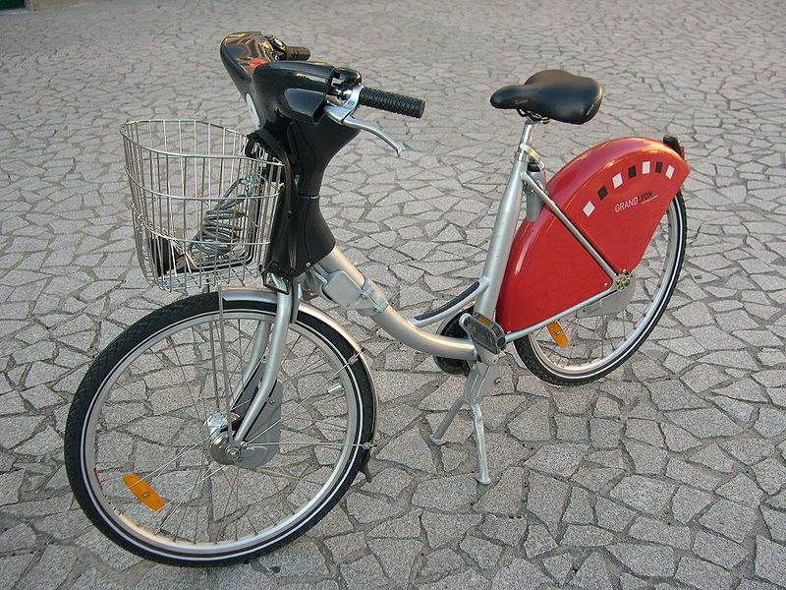
C. Démarrage : construire le référentiel de gestion du projet
C.2 Formalisation des objectifs : Cahier des Charges Fonctionnel
le CDCF n’est pas le CDC Technique !
établi pour satisfaire les exigences techniques en phase de Réalisation
il contiendra les solutions techniques
Exemple : extraits du CDC Technique du Vélo’V
- Selle à hauteur variable (réglage facile), munie d’un système antivol,
- Boîte de 3 vitesses intégrées dans le moyeu de la roue arrière,
- Capots de protection roue arrière et chaîne,
- Intégration d’un panier, d’une lumière, d’un câble antivol et d’une prise d’amarrage aux stations,
- Intégration de capteurs (détection jour/nuit, crevaison, …).

Slide 41
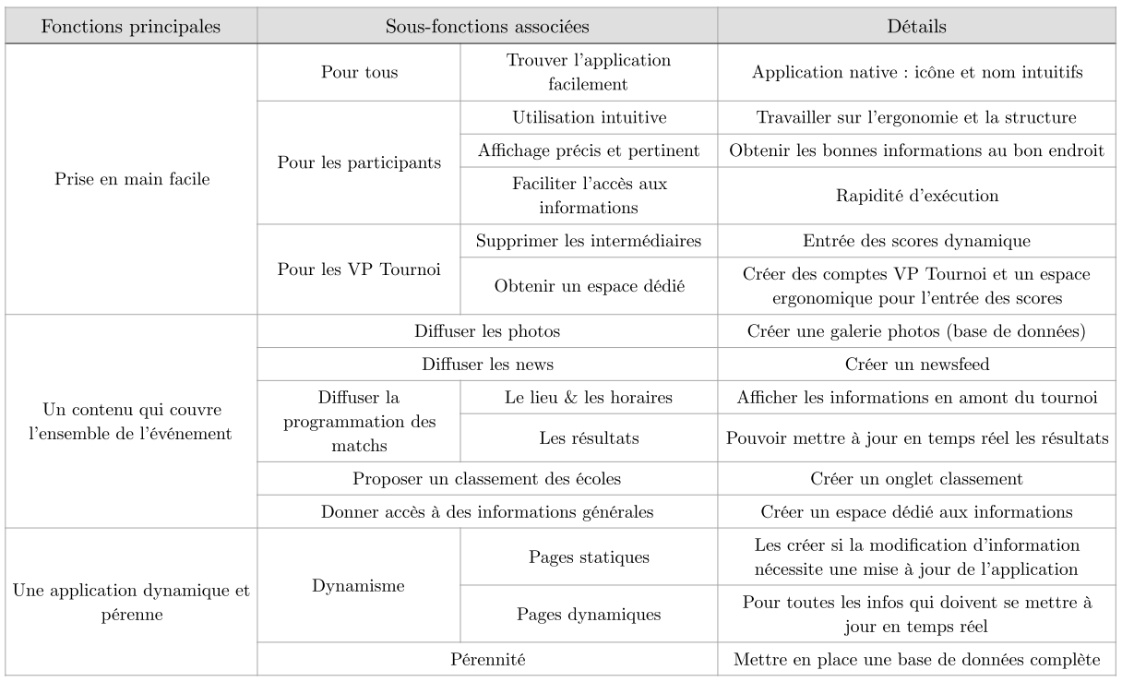
C. Démarrage : construire le référentiel de gestion du projet
Ces objectifs
sont-ils
SMART ?
C.2 Formalisation des objectifs : Cahier des Charges Fonctionnel
Exemple : CDCF du PE 29 2015-2016 (Application Smartphone pour le Challenge)

Slide 42
C. Démarrage : construire le référentiel de gestion du projet
Emergence des idées de projet
Avant - projet
Projet
Démarrage
Réalisation
Clôture
Phase de veille et d’exploration
Phase 1 Sélection
Phase 2 Définition
Phase 3 Conception
Phase 4 Réalisation
Phase 5 Exploitation
Bilan et capitalisation
(du projet)
Mots-clefs :
innovation, créativité, environnement, acteurs, besoin, contextualisation, usages
Mots-clefs :
opportunité (faisabilité, viabilité, désirabilité), risque à faire (ou pas)
Mots-clefs :
fiche de lancement, objectifs - CdCf
Mots-clefs :
structuration des tâches, budget, planning
Jalon :
décision de réaliser le projet
Jalon :
validation du CdCf
Jalon :
validation du référentiel

Slide 43
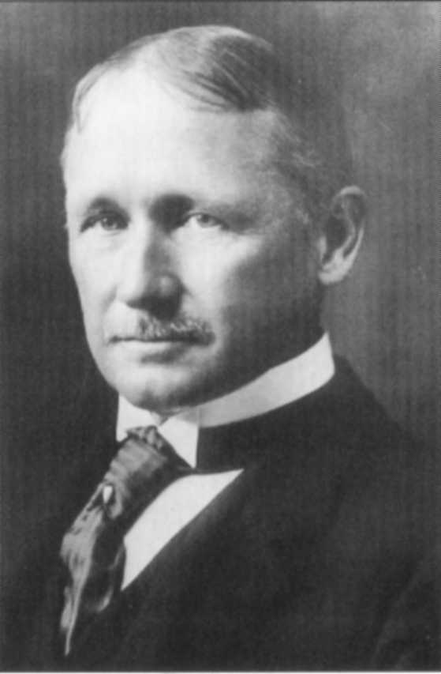
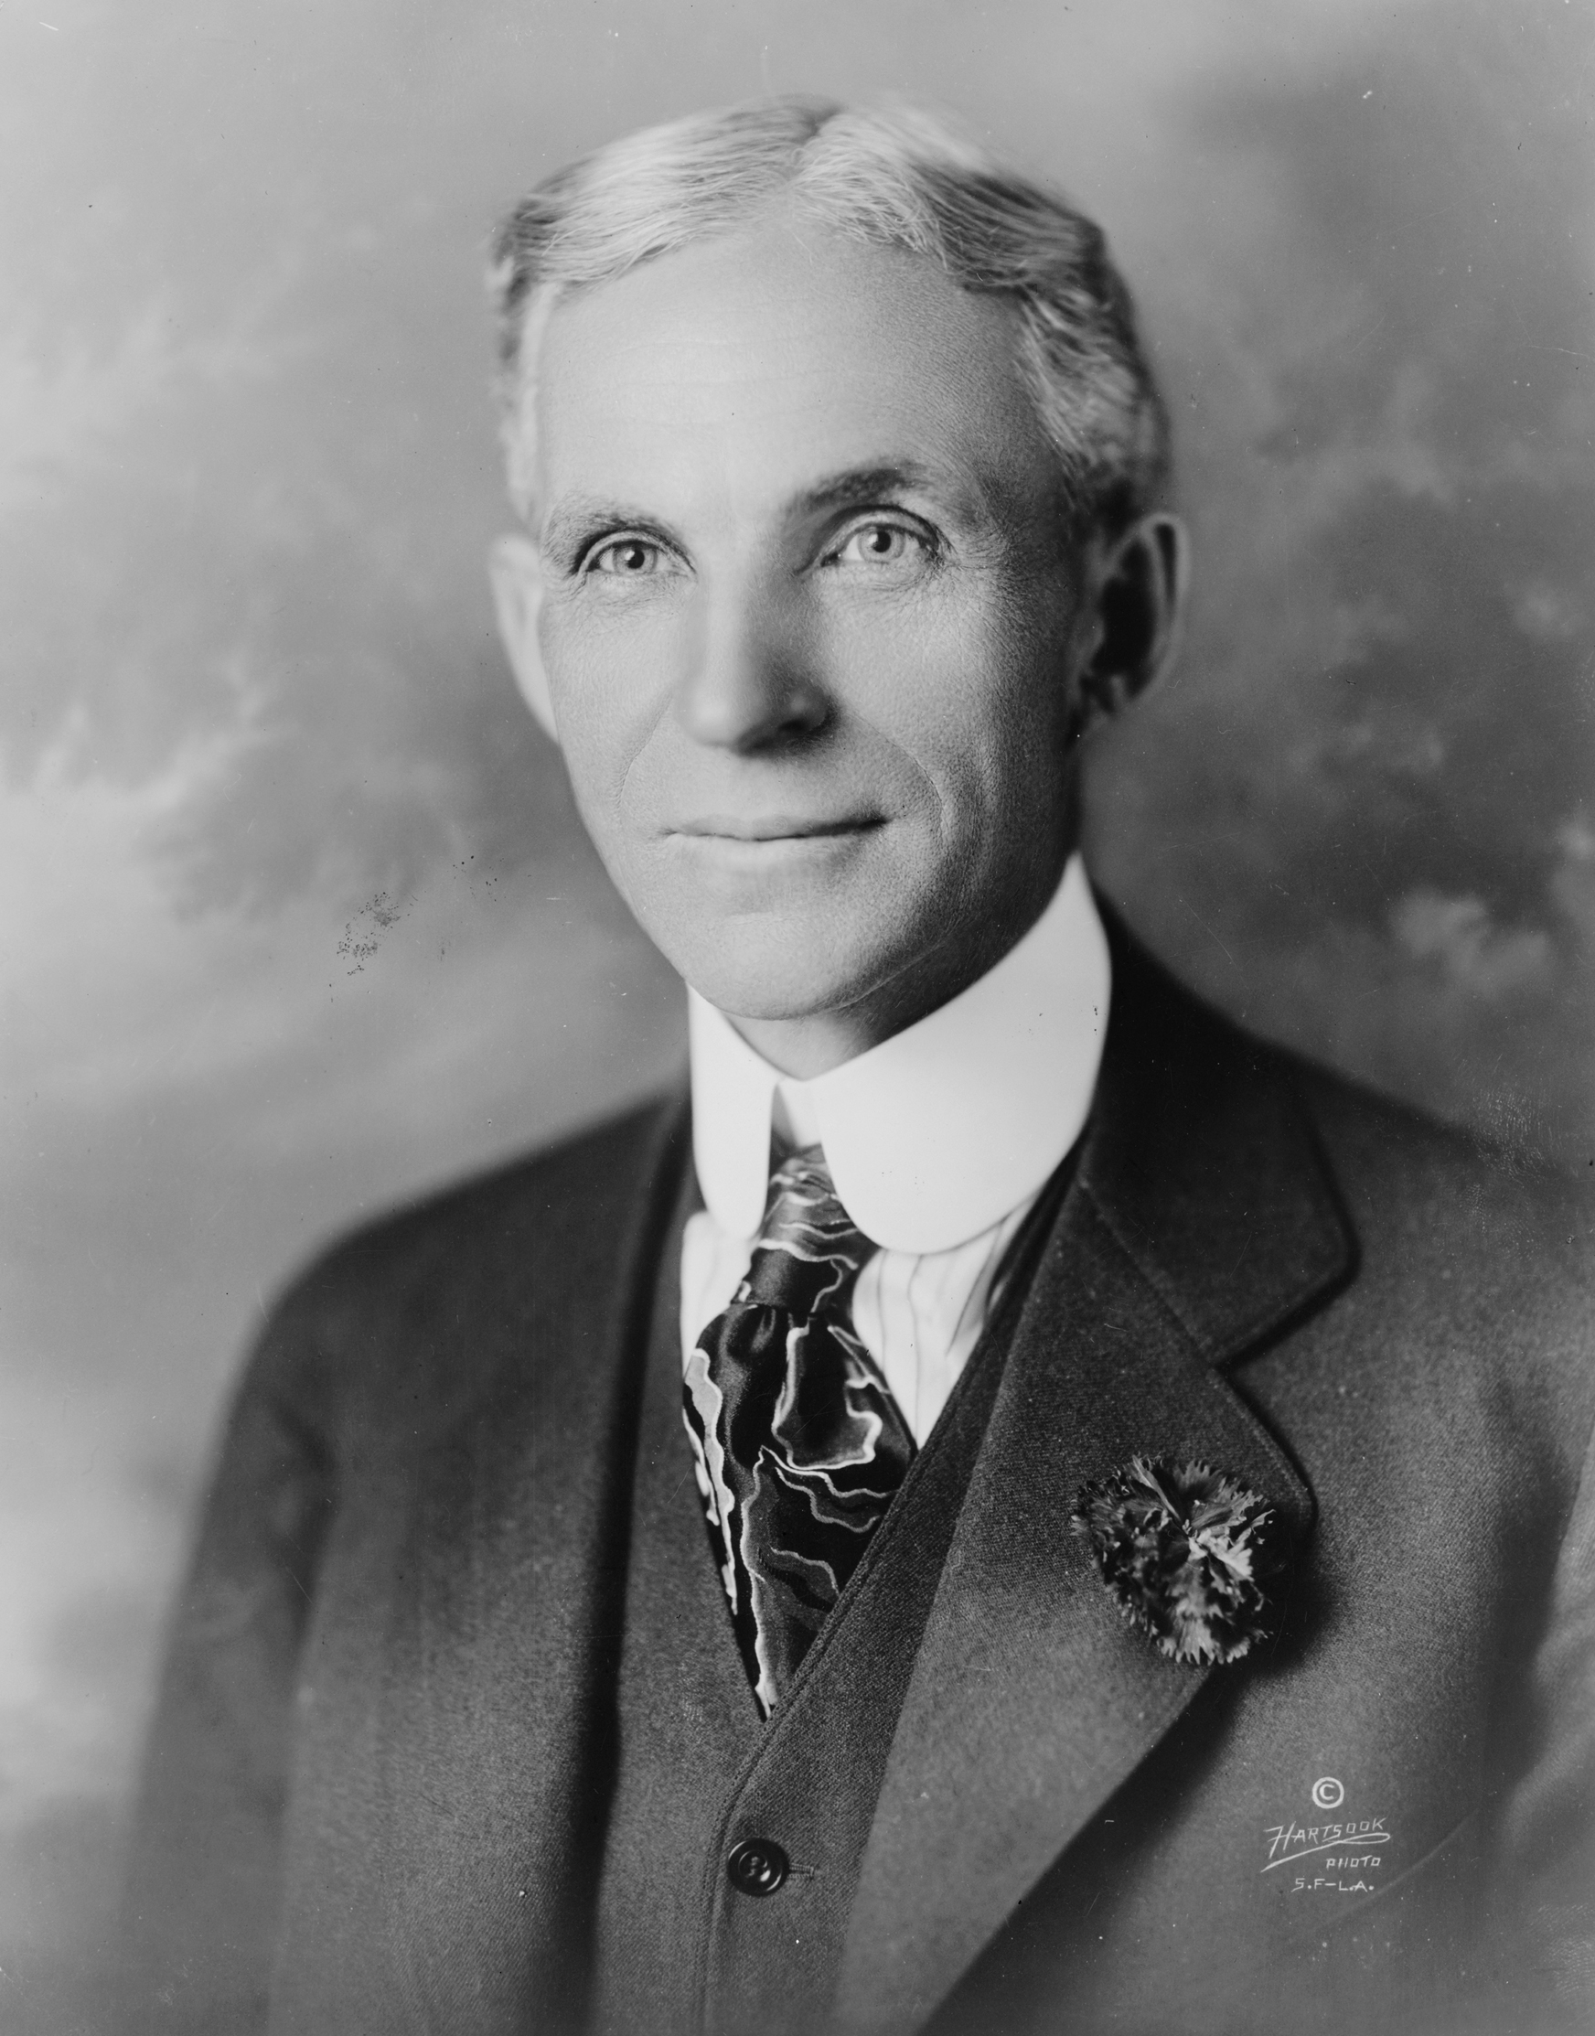
C. Démarrage : construire le référentiel de gestion du projet
C.3 Les éléments de structuration, d’organisation du projet : tâches, responsabilités etc
Fondements historiques
1912 : "Principles of scientific management" (F. Taylor)
Scission du travail entre exécutants et organisateurs qui définissent :
1913 : mise en œuvre du Taylorisme (H. Ford)
- Standardisation du produit pour diminuer les coûts,
- Parcellisation des tâches (chaîne de montage)
Source : wikipedia

Slide 44
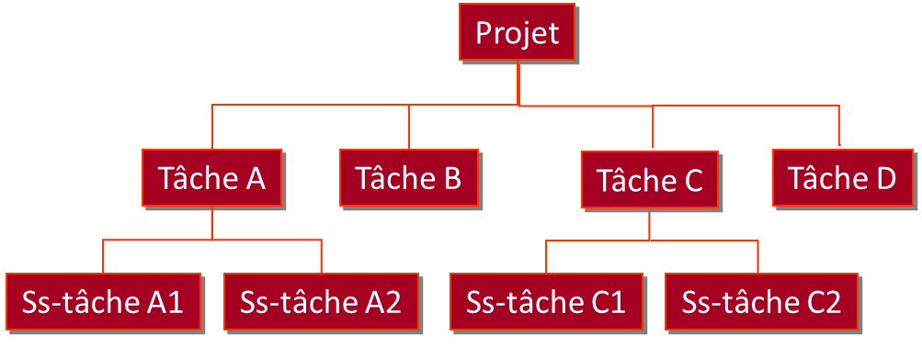
C. Démarrage : construire le référentiel de gestion du projet
C.3 Les éléments de structuration, d’organisation du projet : tâches, responsabilités etc
Organigramme des tâches (1/2) (W.B.S. Work Breakdown Structure, breakdown = décomposition)
Décomposer de manière arborescente les objectifs en tâches (ou lots) et sous-tâches
On cherche :
- une structuration homogène,
- une granulométrie suffisante,
- des interfaces limitées (1 tâche = 1 livrable).
Les tâches couvrent la totalité du projet (technique + gestion de projet).

Slide 45
C. Démarrage : construire le référentiel de gestion du projet
C.3 Les éléments de structuration, d’organisation du projet : tâches, responsabilités etc
Organigramme des tâches (2/2) (W.B.S. Work Breakdown Structure, breakdown = décomposition)
Exemple d’organigramme des tâches pour construire une maison
Construire une maison
Lot 1 Fondation
Lot 2 Gros œuvre
Lot 3 2nd œuvre
Lot 4 Finitions
Lot 5 Coordination
Lot 2.1 Murs
Lot 3.1 Huisseries
Lot 4.1 Peinture
Lot 2.2 Dalles
Lot 3.2 Isolation
Lot 4.2 Sols
Lot 2.3 Charpente
Lot 3.3 Electricité
Lot 2.4 Couverture
Lot 3.4 Plomberie

Slide 46
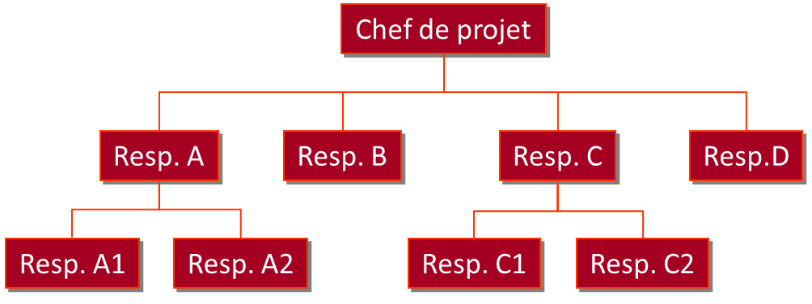
C. Démarrage : construire le référentiel de gestion du projet
C.3 Les éléments de structuration, d’organisation du projet : tâches, responsabilités etc
Organigramme des responsabilités (O.B.S. Organisation Breakdown Structure)
La matrice R.A.C.I. permet, pour chaque tâche de lister :
- réalisateurs (R = réalisateur),
- responsable (A = Autorité),
- Personnes à consulter (C = consulté),
- Personnes informer (I = Informé).
O.B.S. + W.B.S. = bases pour la planification, le pilotage et la communication

Slide 47
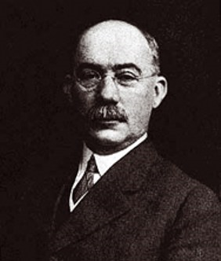
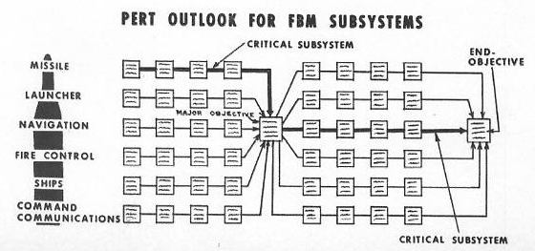
C. Démarrage : construire le référentiel de gestion du projet
C.4 Les éléments de planification
Fondements historiques
Le diagramme de Gantt (1918) :
Henry Gantt (disciple de TAYLOR).
compare les prévisions de travaux / réel.
La méthode PERT :
Origine : missiles POLARIS (250 fournisseurs, 9000 sous-traitants. 7 ans -> 4 ans).
Program Evaluation and Review Technique, 1957
Sources : wikipedia et http://www.eugeneleeslover.com

Slide 48
C. Démarrage : construire le référentiel de gestion du projet
C.4 Les éléments de planification
A
Principes
B
PERT = liens d’antériorité pour:
définir le chemin critique,
établir le meilleur temps de réalisation, au vu des ressources,
établir le planning correspondant.
Gantt = 2 axes :
horizontal = la durée totale du projet,
vertical = tâches.
D
C
M1
M2
M3
M4
A
B
C
D

Slide 49
C. Démarrage : construire le référentiel de gestion du projet
C.4 Les éléments de planification
La démarche de planification
L’organigramme des tâches
Une représentation PERT supportant l'analyse
Une représentation GANTT supportant le pilotage et la communication
A
M1
M2
M3
M4
B
A
B
D
C
D
C

Slide 50
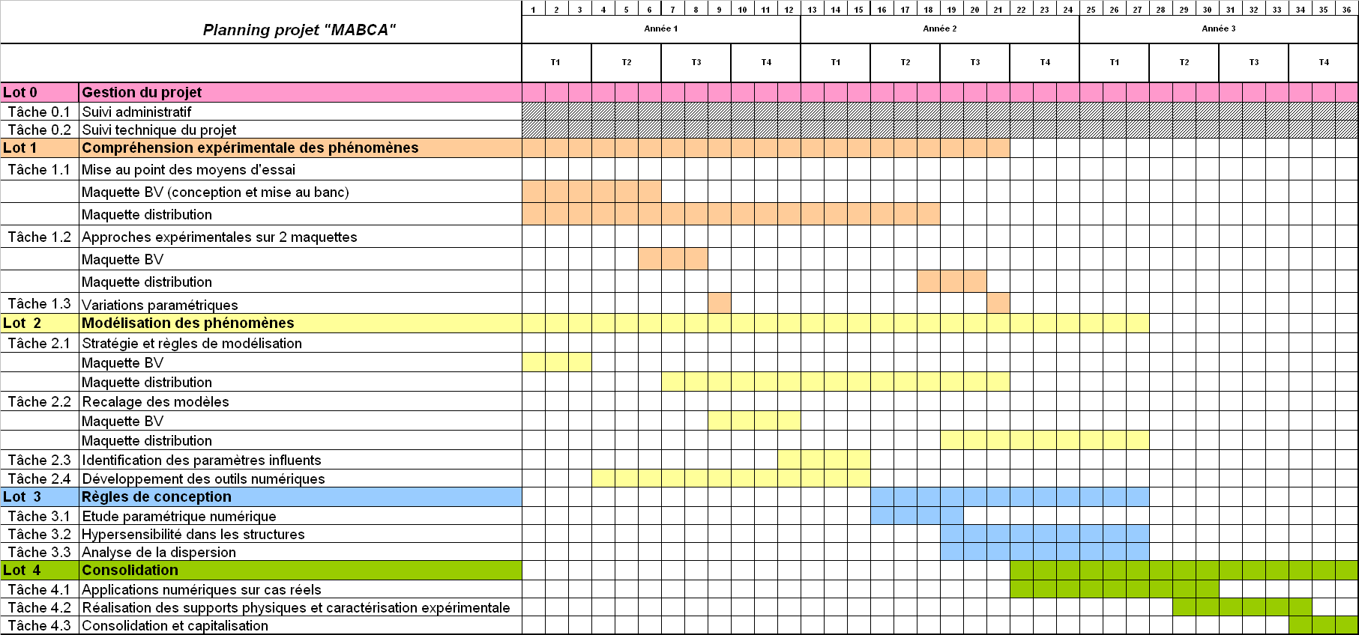
C. Démarrage : construire le référentiel de gestion du projet
C.4 Les éléments de planification
Exemple de diagramme de Gantt

Slide 51
C. Démarrage : construire le référentiel de gestion du projet
C.5 Le budget
Le budget global définit la taille du projet, penser en « coûts complets » du projet
- Coûts salariaux (nb homme/mois, embauches, prestations extérieures/sous-traitance)
- Investissements, équipements, achats
- Coût d’utilisation et amortissement des équipements existants
- Frais de structure
- Missions, déplacements
Le budget sert à :
- Faire la synthèse des ressources nécessaires
- Évaluer la faisabilité
- Demander des financements

Slide 52
C. Démarrage : construire le référentiel de gestion du projet
C.5 Le budget
Exemple de budget
Personnels | Nb Homme/mois | Coût (€) | Coût global (€)
ROCHER F. (coordinateur) | 6 | 6000 | 36000
GREGOIRE L. | 6 | 6000 | 36000
Post-Doctorant | 12 | 6000 | 48000
Total 1 |  |  | 120000
Amortissement | Nb Heures | Coût | Total
Banc d’essais LUG | 320 | 40 | 12800
Chaîne d’excitation vibratoire | 320 | 40 | 9600
Chaîne de mesures | 320 | 40 | 9600
Total 2 |  |  | 32000
Dépenses |  |  | Total
Equipements |  |  | 20000
Fonctionnement |  |  | 5000
Déplacements/missions |  |  | 5000
Sous-traitance |  |  | 6000
Total 3 |  |  | 38000
Total 1+2+3 |  |  | 190000
Frais de gestion (10%) |  |  | 19000
Budget |  |  | 209000
Tenir les comptes du temps humain et du temps machines en cours de projet !

Slide 53
C. Démarrage : construire le référentiel de gestion du projet
En résumé, démarche générale (1/2)
Concevoir un projet, c’est mettre en œuvre une démarche rigoureuse pour répondre aux questions successives suivantes :
Questions | Dossier de pilotage
Quelles sont les fonctions ? Quelles sont les contraintes ? | Cahier des charges (Périmètre et objectifs)
Qu’est ce qui doit être fait ? Comment découper en tâches ? | Organigramme des tâches (Structure projet)
Qui coordonne ? Qui réalise ? Qui valide ? | Organigramme responsabilités (Structure équipe)
Quel temps pour réaliser les tâches ? Dans quel ordre réaliser les tâches ? | Diagramme PERT
Quelles sont les compétences et les ressources nécessaires ? | Budget (ressources humaines, matérielles et financières)
Quelles sont les personnes et les ressources disponibles ? | Diagramme de GANTT
… pour gérer trois paramètres concurrents (qualité, coût et délais) dans le cadre d’une action unique.

Slide 54
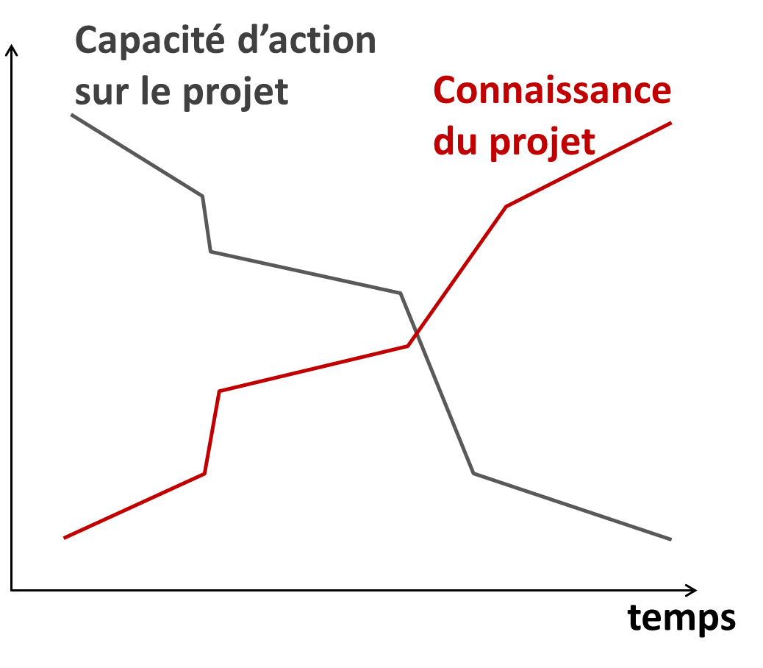
C. Démarrage : construire le référentiel de gestion du projet
En résumé, démarche générale (2/2)
Une démarche fortement itérative
A la fin de cette étape sont fixés
- planification du projet,
- les objectifs Qualité/Coûts/Délais,
- l’équipe et l’organisation projet.
Toute modification ultérieure sera de plus en plus difficile avec le temps ! (et malgré la meilleure connaissance qu’on a du projet
= paradoxe de la gestion de projet)
Organigramme des tâches
Elaboration planning
1er scénario
Analyse des résultats
Recherche des scénarios alternatifs /
Optimisation du planning
Scénario de référence
Plusieurs simulations sont nécessaires !
Source : http://gestiondeprojet.pm (Rémi Bachelet, Ecole Centrale de Lille)

Slide 55
C. Démarrage : construire le référentiel de gestion du projet
L’accompagnement à la Gestion de Projet dans le PE (conseiller GP).
TD 3 et 4 : constitution du référentiel de gestion du projet = document contractuel pour la suite (contexte, objectifs - CDCF, planning, coûts)
Cahier des charges
- Présentation du projet et de son contexte
- Formalisation des objectifs et du cahier des charges fonctionnel
- Exprime les fonctions/contraintes à satisfaire,
- Nécessite de raisonner en terme de besoins à satisfaire avant de parler de solutions.
Documents de planification
- Structuration projet (O.T.) et équipe projet (O.R.)
- Planning détaillé de réalisation, représenté sous la forme d’un PERT et GANTT
- Estimation du coût (budget et travail).
- Livrable écrit (5 à 10 pages) à remettre avant le RVP 1
- RVP 1 : présentation orale devant le commanditaire, le tuteur, les conseillers
55

Slide 56
Plan du cours
Principes généraux du management de projet
Genèse d’un projet d’innovation
Démarrage : construction du référentiel de gestion du projet
Réalisation et clôture du projet
D.1 Le pilotage : vérifier le bon avancement, réagir face aux écarts
D.2 La communication
D.3 Capitalisation des acquis et retour d’expérience
56

Slide 57
D. Réaliser et clôturer le projet
Emergence des idées de projet
Avant - projet
Projet
Démarrage
Réalisation
Clôture
Phase de veille et d’exploration
Phase 1 Sélection
Phase 2 Définition
Phase 3 Conception
Phase 4 Réalisation
Phase 5 Exploitation
Bilan et capitalisation
(du projet)
Mots-clefs :
innovation, créativité, environnement, acteurs, besoin, contextualisation, usages
Mots-clefs :
opportunité (faisabilité, viabilité, désirabilité), risque à faire (ou pas)
Mots-clefs :
fiche de lancement, objectifs - CdCf
Mots-clefs :
structuration des tâches, budget, planning
Mots-clefs :
avancement, revues de projet, dérives et aléas, pilotage
Jalon :
décision de réaliser le projet
Jalon :
validation du CdCf
Jalon :
validation du référentiel
Jalon :
transfert des livrables au commanditaire

Slide 58
D. Réaliser et clôturer le projet
D.1 Le pilotage : vérifier le bon avancement, réagir face aux écarts
Les principes du pilotage
le projet doit suivre le planning et non l'inverse
Quelques règles :
Définir des livrables intermédiaires
Prévoir la livraison rapide de résultats tangibles
- phase de définition : nom, logo, plaquette.
- phase de conception de projet : croquis, maquette.
- phase de réalisation : modèle virtuel, prototype, démonstrateur.
Jalonner le projet par des réunions de validation :
Pour maintenir la motivation,
Pour impliquer le commanditaire.

Slide 59
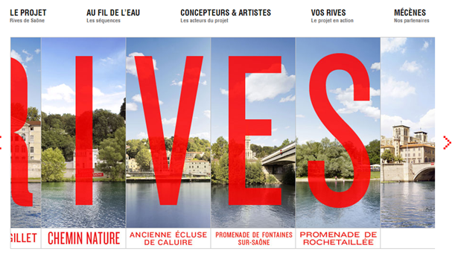
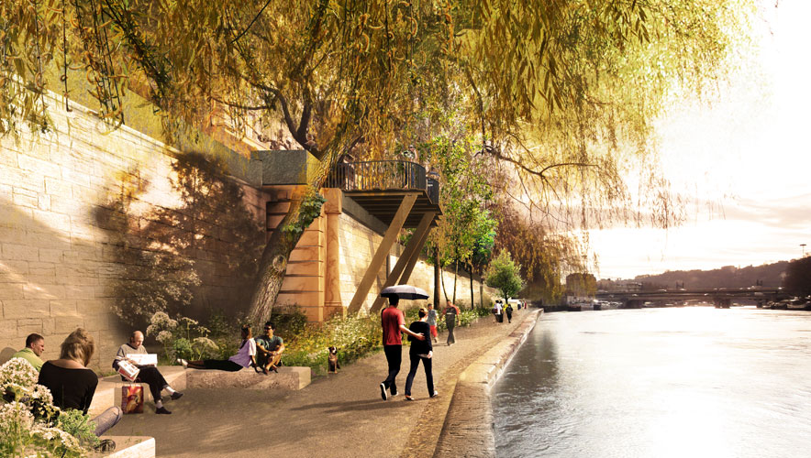
D. Réaliser et clôturer le projet
D.1 Le pilotage : vérifier le bon avancement, réagir face aux écarts
Exemples de résultats intermédiaires : le projet Rives de Saône
Un nom, un logo, un site web, des livrables échelonnés, une équipe, des maquettes, des visites virtuelles …
… et pourtant une seule certitude : le projet ne se déroulera pas comme prévu !
Loi de Hofstadter : "un projet prend plus de temps que prévu, même en prenant en compte la loi de Hofstadter".
© Raphaël Lefeuvre
Source : www.lesrivesdesaone.com

Slide 60
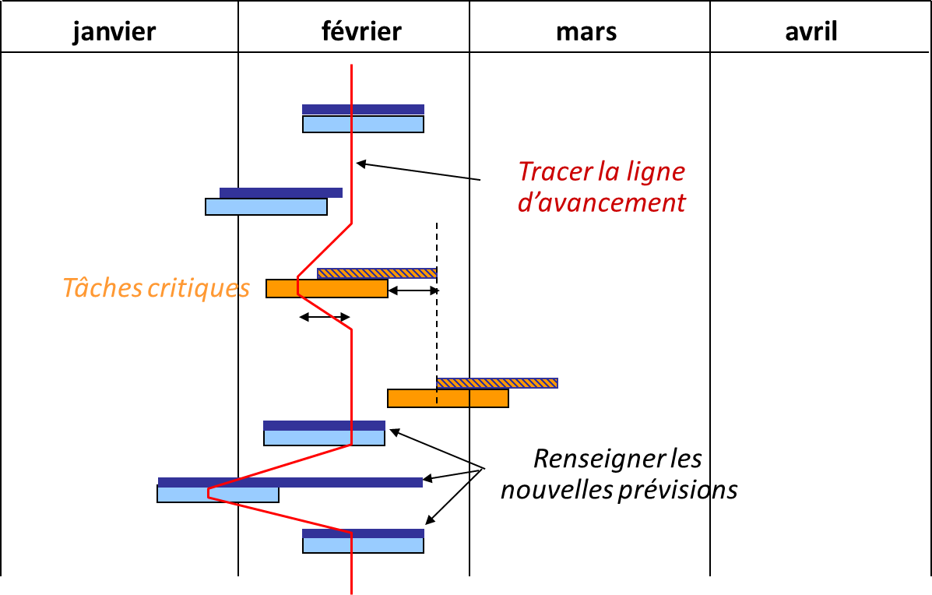
D. Réaliser et clôturer le projet
D.1 Le pilotage : vérifier le bon avancement, réagir face aux écarts
Le pilotage en pratique
Piloter un projet consiste à … vérifier si l’on est sur la bonne trajectoire,
Et pour cela, il faut régulièrement … établir l'avancement et mesurer les écarts.

Slide 61
D. Réaliser et clôturer le projet
D.1 Le pilotage : vérifier le bon avancement, réagir face aux écarts
Le pilotage en pratique
Piloter un projet consiste à … faire un diagnostic des dysfonctionnements :
- pb de temps ?
- pb de motivation ?
- pb de compétences ?
- objectifs non SMART ?
puis … rendre visible la situation et informer,
- Le projet ne se déroule pas comme prévu ? C’est normal !
- Les causes sont mal analysées ou masquées ? C’est une erreur de pilotage !
pour …
- faire émerger des solutions,
- prendre ou faire prendre des décisions au bon moment, au bon niveau.

Slide 62
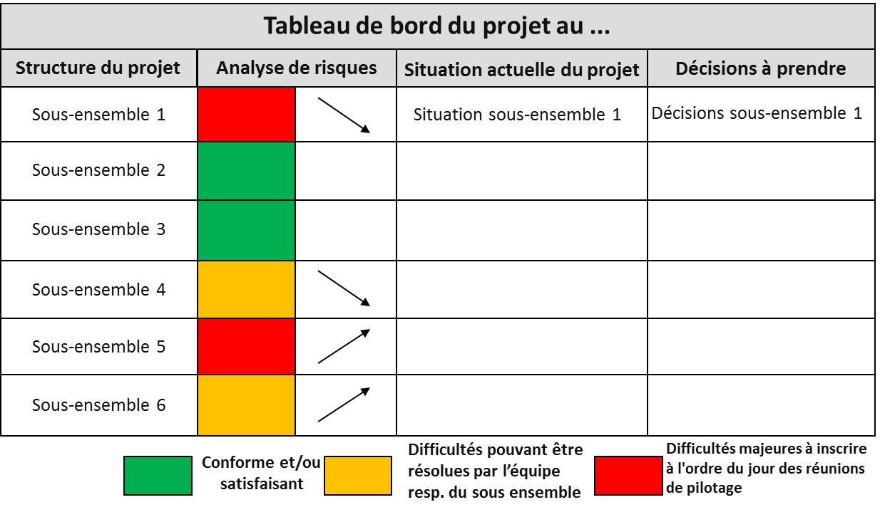
D. Réaliser et clôturer le projet
D.1 Le pilotage : vérifier le bon avancement, réagir face aux écarts
Le pilotage en pratique : le tableau de bord de pilotage

Slide 63
D. Réaliser et clôturer le projet
D.1 Le pilotage : vérifier le bon avancement, réagir face aux écarts
Le pilotage en pratique : la réaction
Modification de la stratégie et recalage du planning ?
- Réunions de coordination (avec l'équipe projet)
Remise en cause des objectifs Qualité/Coût/Délais ?
- Réunions de pilotage (avec le commanditaire)
Bonnes pratiques :
- Positiver sur les résultats tangibles.
- Arriver avec des problèmes et des propositions de solutions à débattre !

Slide 64
D. Réaliser et clôturer le projet
D.1 Le pilotage : vérifier le bon avancement, réagir face aux écarts
L’accompagnement à la Gestion de Projet dans le PE (conseiller GP).
TD 6 : pilotage relativement au référentiel de gestion du projet
Documents de pilotage
- Formalisation système de pilotage (fréquence des réunions, outils support)
- Rapport de coordination (confrontation du planning prévisionnel et du planning effectif)
- Renseignement du tableau de bord de pilotage à partir de la situation du projet
- RVP 2 : présentation orale devant le commanditaire, le tuteur, les conseillers
64

Slide 65
D. Réaliser et clôturer le projet
D.2 La communication
En interne : manager le groupe de projet
Mots-clefs :
- organisation du travail (individuel / en équipe)
- motivation des individus
- réunions : de lancement, d’avancement, de résolution de problèmes, de brain-storming
- gestion des conflits
Avec le commanditaire : assurer le reporting
Mots-clefs :
- revues de projet
- tableau de bord du projet

Slide 66
D. Réaliser et clôturer le projet
D.2 La communication
L’accompagnement à la Communication dans le PE (conseiller Com).
TD 5 : conduite de réunion
TD 7 : faire un exposé
TD 8 : argumentation / impro
Réunions : préparer / ouvrir / animer / conduire / conclure / donner suite
Analyse critique de conférences : parler en public / posture / communication non-verbale
Répondre à des questions : argumenter en direct, avec un minimum de préparation
- RVP 2 : présentation orale devant le commanditaire, le tuteur, les conseillers
- soutenance finale
66

Slide 67
D. Réaliser et clôturer le projet
Emergence des idées de projet
Avant - projet
Projet
Démarrage
Réalisation
Clôture
Phase de veille et d’exploration
Phase 1 Sélection
Phase 2 Définition
Phase 3 Conception
Phase 4 Réalisation
Phase 5 Exploitation
Bilan et capitalisation
(du projet)
Mots-clefs :
innovation, créativité, environnement, acteurs, besoin, contextualisation, usages
Mots-clefs :
opportunité (faisabilité, viabilité, désirabilité), risque à faire (ou pas)
Mots-clefs :
fiche de lancement, objectifs - CdCf
Mots-clefs :
structuration des tâches, budget, planning
Mots-clefs :
avancement, revues de projet, dérives et aléas, pilotage
Mots-clefs :
rapport final, retour d’expérience
Jalon :
décision de réaliser le projet
Jalon :
validation du CdCf
Jalon :
validation du référentiel
Jalon :
transfert des livrables au commanditaire

Slide 68
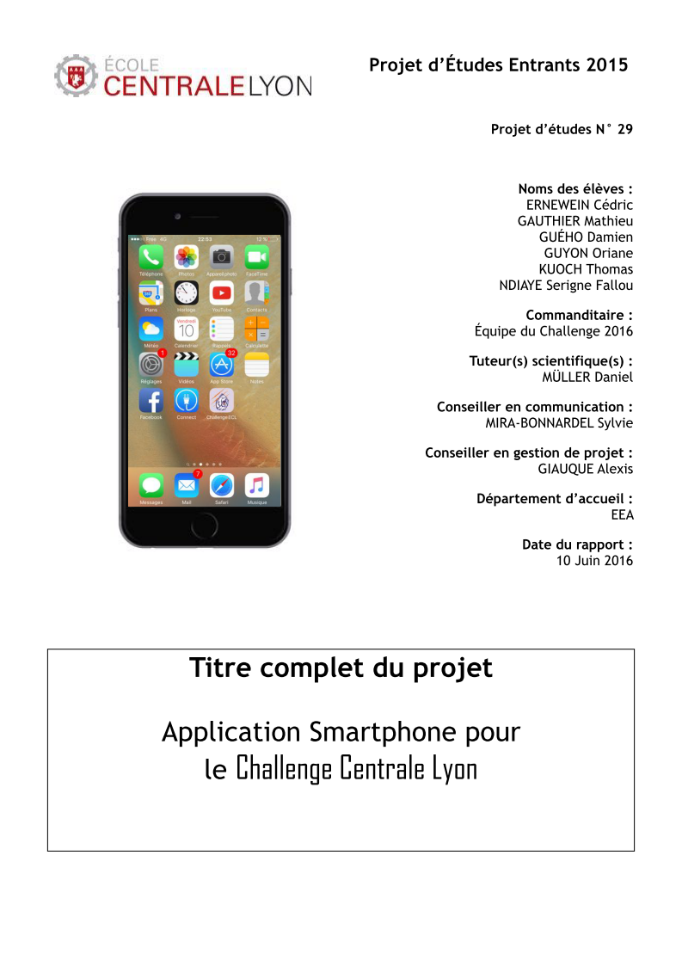
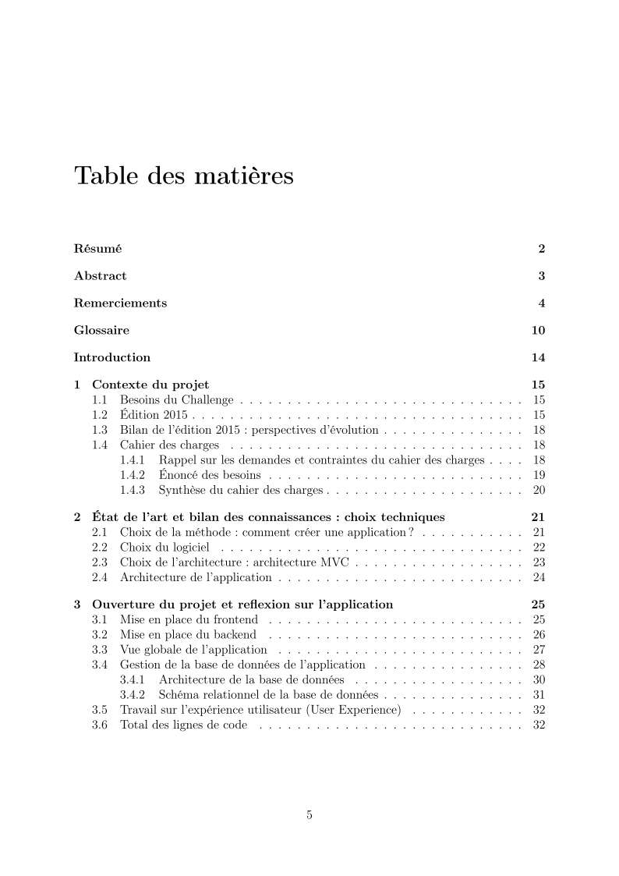
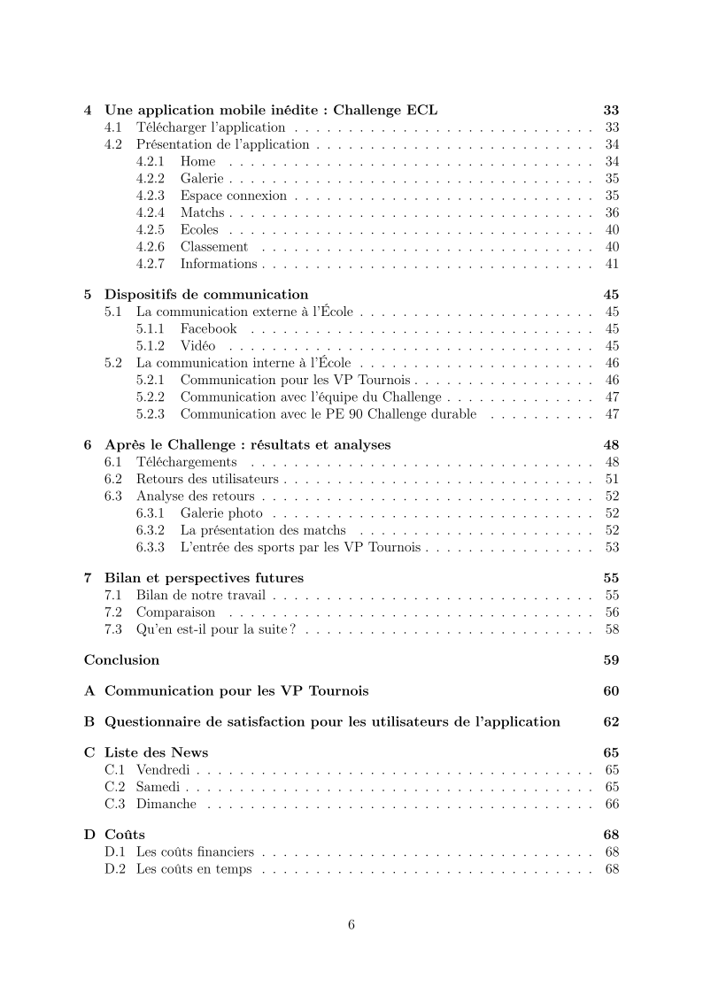
D. Réaliser et clôturer le projet
D.3 Capitalisation des acquis et retour d’expérience
Exemple de capitalisation par le rapport final : PE 29 2015-2016

Slide 69
D. Réaliser et clôturer le projet
D.3 Capitalisation des acquis et retour d’expérience
L’accompagnement à la Communication dans le PE (conseiller Com).
Amphi : sur la rédaction du rapport final
TD 9 et 10 : répétition filmée de soutenance
TD 11 : bilan de compétences
Expression écrite : structuration, gestion des références bibliographiques, mise en forme
Expression orale : gestuelle, placement de la voix, conception des slides, exploitation des contenus multimédias et des maquettes…
- rapport d’avancement de fin du S5 et rapport final
- soutenance finale
Bilan de compétences en début de 2A, capitalisation personnelle pour le PA
69

Slide 70
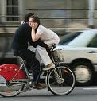
D. Réaliser et clôturer le projet
D.3 Capitalisation des acquis et retour d’expérience
Exemple de retour d’expérience sur les Vélo’V
- succès inattendu en nocturne
- des erreurs de conception : lourd, guidon trop accueillant
- Sous dimensionnement initial des services :
- entretien du matériel,
- désengorgement des stations pleines,
- réalimentation des stations vides,
- service peu rentable (compensé par le marché de l’affichage publicitaire),
- Une vitrine très efficace pour s’implanter dans d’autres villes.
= Capitalisation des connaissances et amélioration de l’offre = Vélib en 2007.

Slide 71
D. Réaliser et clôturer le projet
D.3 Capitalisation des acquis et retour d’expérience
L’accompagnement au rex dans le PE (conseiller Com).
TD 11 : retour d’expérience en début de 2A
Indicateurs : pertinence, efficience, efficacité, cohérence, synergie, flexibilité
3 bonnes pratiques à capitaliser
3 améliorations pour les futurs projets
71

Slide 72
En résumé : ce qu’il faut retenir (1/2)
Qu’est-ce qu’un projet ?
les 3 piliers du projet
« mode projet » vs « mode opérations »
acteurs d’un projet
Démarrage : construire le référentiel de gestion du projet
Connaître le rôle du chef de projet
Objectif SMART ?
Rôle et les rubriques du CDCF
PERT et Gantt pour la plannification
Budget en coûts complets
Réaliser et clôturer le projet
Tableau de bord de pilotage
Retour d’expérience
Et à retenir aussi : que ce ppt existe pour y revenir en cours d’année !

Slide 73
En résumé : ce qu’il faut retenir (2/2)
Emergence des idées de projet
Avant - projet
Projet
Démarrage
Réalisation
Clôture
Phase de veille et d’exploration
Phase 1 Sélection
Phase 2 Définition
Phase 3 Conception
Phase 4 Réalisation
Phase 5 Exploitation
Bilan et capitalisation
(du projet)
Mots-clefs :
innovation, créativité, environnement, acteurs, besoin, contextualisation, usages
Mots-clefs :
opportunité (faisabilité, viabilité, désirabilité), risque à faire (ou pas)
Mots-clefs :
fiche de lancement, objectifs - CdCf
Mots-clefs :
structuration des tâches, budget, planning
Mots-clefs :
avancement, revues de projet, dérives et aléas, pilotage
Mots-clefs :
rapport final, retour d’expérience
Jalon :
décision de réaliser le projet
Jalon :
validation du CdCf
Jalon :
validation du référentiel
Jalon :
transfert des livrables au commanditaire

Slide 74
Pour aller plus loin
Cours de Gestion de Projet, R. Bachelet, Ecole Centrale de Lille http://rb.ec-lille.fr/gestion_projet.htm
MOOC : INSCRIPTION EN LIGNE TRES VITE (démarrage 1ere session le 25/09) ! http://gestiondeprojet.pm/
S. Fernez-Walch, F. Romon. Management de l’innovation. De la stratégie aux projets, 3e édition. Vuibert 2013
LIRE LA 3e PARTIE EN LIGNE sur ScholarVox : http://unr-ra.scholarvox.com/reader/local/docid/88816323/page/1
Et bientôt de nouveaux Cafés des Projets !
Planning et infos sur projets.ec-lyon.fr

